Slide 1
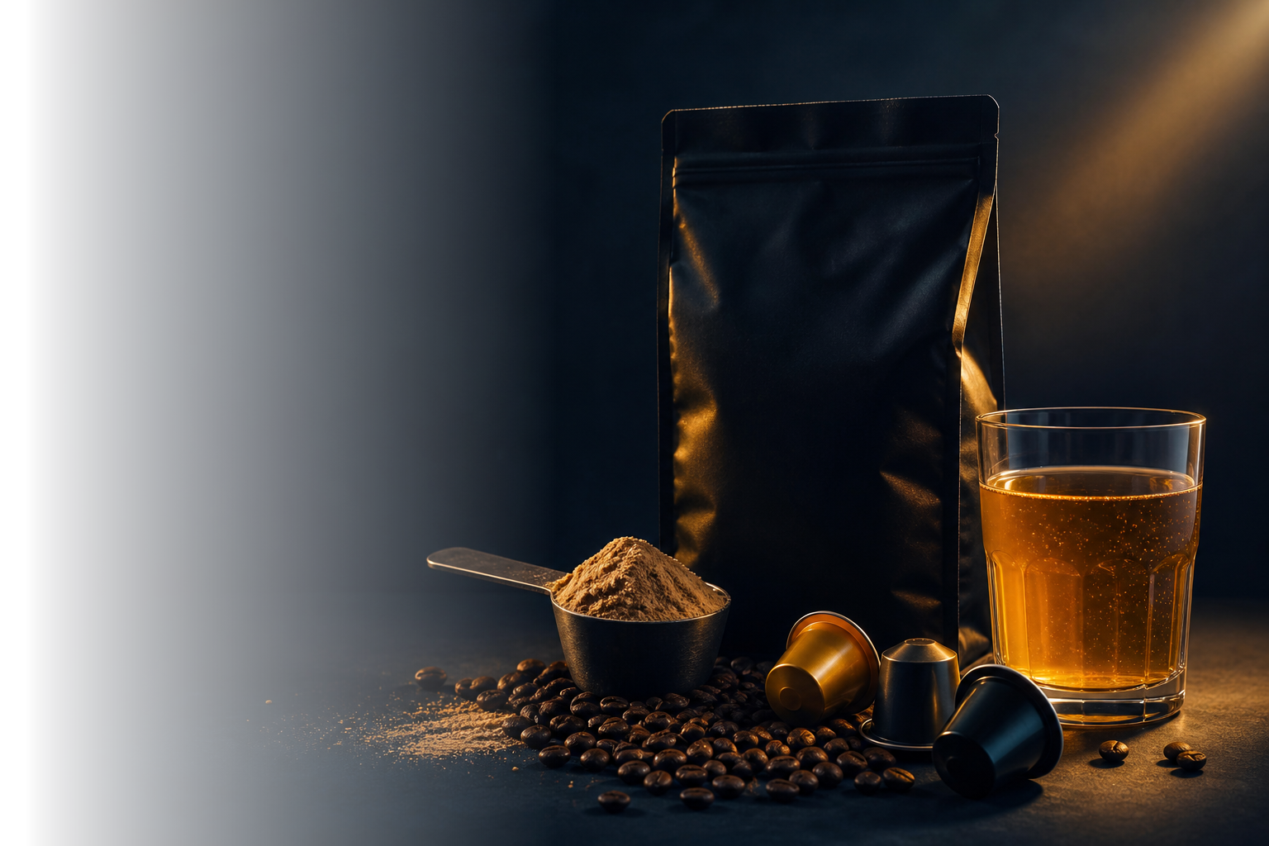

Coffee Hub
ARTEMIS
THE NOURISHING ALLIANCE
ARTEMIS · WORKSTREAM 04
Funcionales
MÉXICO Y COSTA RICA
El único de los seis workstreams cuyo N10 el deck marca como «preliminary estimates subject to change pending further analysis». Este es ese análisis.
Censo de anaquel y e-commerce propio · Euromonitor Passport · 14 de septiembre de 2026
POR
1/11

Slide 2
Coffee Hub
ONCE CATEGORÍAS
BIA COFFEE HUB · WORKSTREAM 04 · FUNCIONALES
THE NOURISHING ALLIANCE
Once categorías ya venden función. El café, todavía no
Cada categoría donde vive una función, en los dos países: cuánto vale y qué función lleva.
CATEGORÍA · QUÉ FUNCIÓN LLEVA
🇲🇽 MÉXICO USD MILLONES
🇨🇷 COSTA RICA USD MILLONES
Yogurt
3,721
130.6
AÑADE
digestivo · probiótico
Comida de bebé
2,961
46.9
AÑADE
fortificada por norma
Agua embotellada
2,845
201.1
NO LLEVA
hidratación pura
Fórmula infantil
2,665
15.5
AÑADE
fortificada
Bebidas deportivas
2,147
79.0
AÑADE
electrolitos · Electrolit, Suerox, Gatorade
Cereal de desayuno
1,303
101.9
AÑADE
vitaminas y hierro
Refresco sin azúcar
1,045
50.8
QUITA
azúcar reducida
Energéticas
1,041
115.6
AÑADE
cafeína · taurina · Vive 100, Red Bull, Raptor
Té listo para beber
475
159.8
AÑADE
antioxidante · sin azúcar
Café listo para beber
62
6.1
VACÍO
ninguna hoy · Me Latte lidera en CR
Barras de proteína
29
3.7
AÑADE
proteína · energía
13,867
493
LAS QUE SÍ AÑADEN
AÑADE le ponen función · QUITA le quitan algo · NO LLEVA nada · VACÍO sin función
◆
IMPLICACIÓN
PARA BIA
USD 13,867 M en México y 493 M en Costa Rica ya añaden función. El café RTD no está entre ellos.
Euromonitor Passport, Retail Value RSP en USD, 2025 — consulta del 14-sep-2026 · las once son categorías del árbol de Passport, no claims: por eso hay cifra para los dos países · «bebidas deportivas» incluye las soluciones de rehidratación oral (Electrolit, Suerox) según el reporte «Sports Drinks in Mexico» 27-nov-2025 · el liderazgo de Dos Pinos en café RTD tico: «RTD Coffee in Costa Rica» 24-dic-2025
POR
2/11

Slide 3
Coffee Hub
QUITAR O AÑADIR
BIA COFFEE HUB · WORKSTREAM 04 · FUNCIONALES
THE NOURISHING ALLIANCE
La salud vende quitando. Añadir es la parte chica
Cuánto pesa cada categoría, qué claim de salud la lidera, y cuánto de todo eso es función de verdad.
CATEGORÍA
TAMAÑO EN MÉXICO · USD MILLONES
SU CLAIM DE SALUD LÍDER
USD M
¿QUITA O AÑADE?
Alimentos básicos
42,004
Sin gluten
1,103
QUITA
pan, tortilla, cereal, pasta
Bebidas frías
32,599
Control de peso
5,567
QUITA
refresco, jugo, agua, energética
Lácteo
23,238
Sin lactosa
2,866
QUITA
leche, yogurt, queso, helado
Botanas
20,223
Sin gluten
510
QUITA
botana, galleta, chocolate, barra
Cocina y comidas
8,904
Natural
521
NO AÑADE
aceite, salsa, sopa, listo
Bebidas calientes
3,724
Sin cafeína
205
QUITA
café, té, polvos
SUMA
130,694
QUITA = le quitan algo (gluten, lactosa, azúcar, cafeína) NO AÑADE = natural, sin tocar
10,771
SUMA, NO TOTAL
6
LO QUE SÍ ES FUNCIONAL DE VERDAD, EN LOS DOS PAÍSES · deportivas + energéticas + barras, 2025
MÉXICO
USD 3,217 M
COSTA RICA
USD 198 M
de 6
9.9%
12.9%
Ningún claim líder añade. Todos quitan — o no le pusieron nada.
deportivas 2,147 · energéticas 1,041 · barras 29
energéticas 116 · deportivas 79 · barras 4
Costa Rica le dedica más proporción que México — y con energéticas, no deportivas. Passport las mide como categoría: por eso hay cifra en los dos países.
◆
IMPLICACIÓN
PARA BIA
Un café funcional es añadir. Entra contra el claim que más vende en las seis categorías.
Euromonitor Passport, Retail Value RSP en USD 2025 — consulta 14-sep-2026 · claim líder: reportes Health and Wellness de México ed. 12-ene-2026 (dato 2024), a 20.064 MXN/USD · el claim líder no es el total de salud de la categoría: Euromonitor publica por claim y no suma, porque un producto lleva varios · Costa Rica no existe en el sistema Health and Wellness: tiene tamaño, no corte de claim
POR
3/11

Slide 4
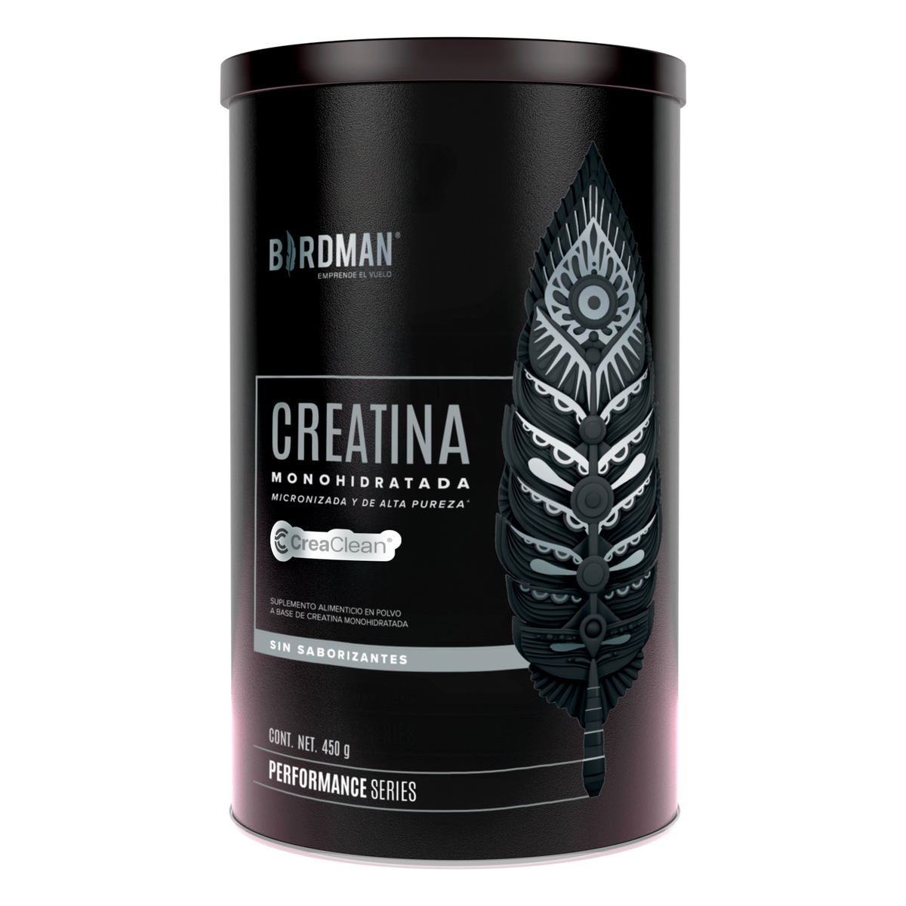
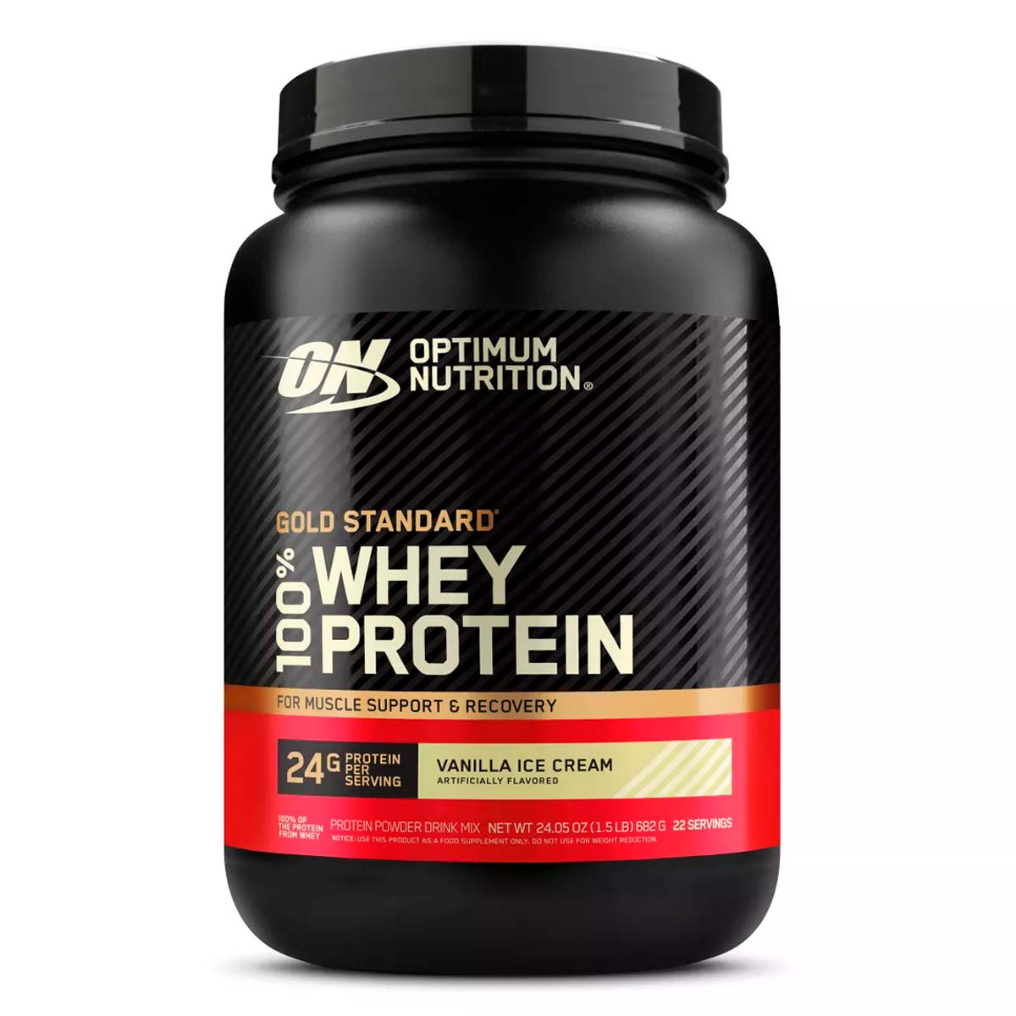
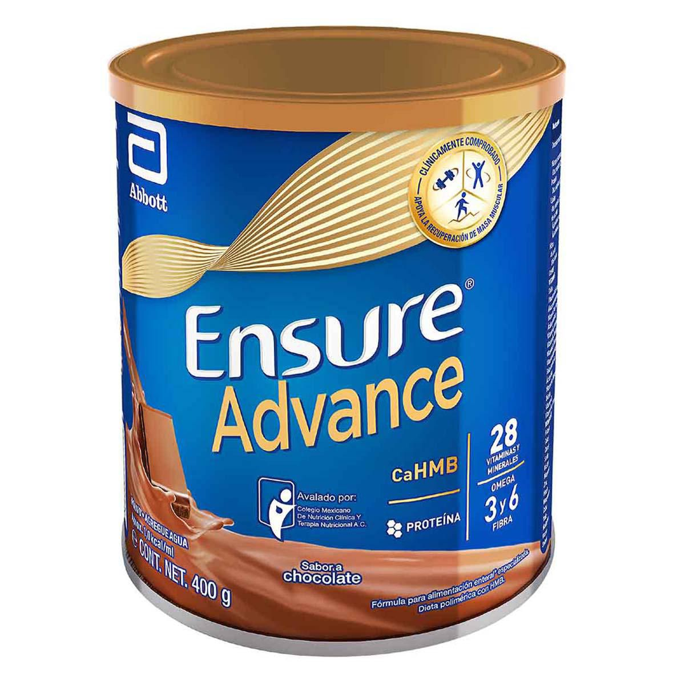
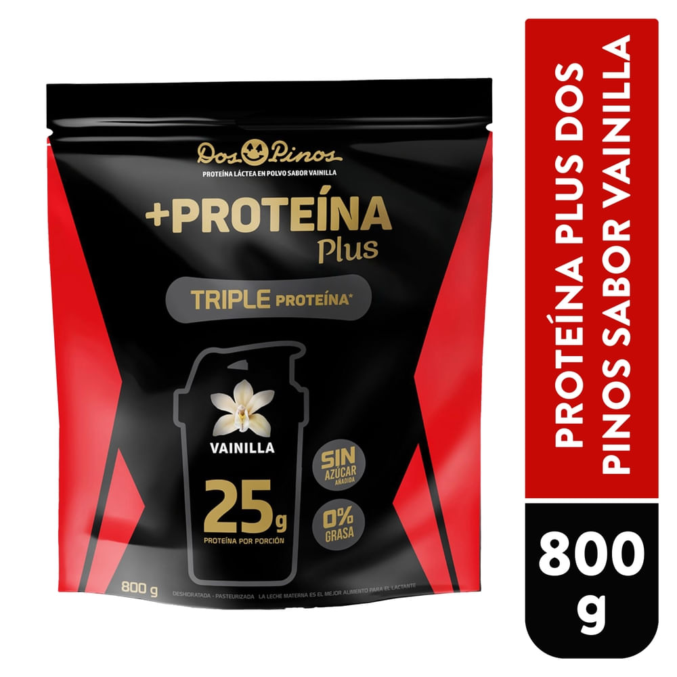
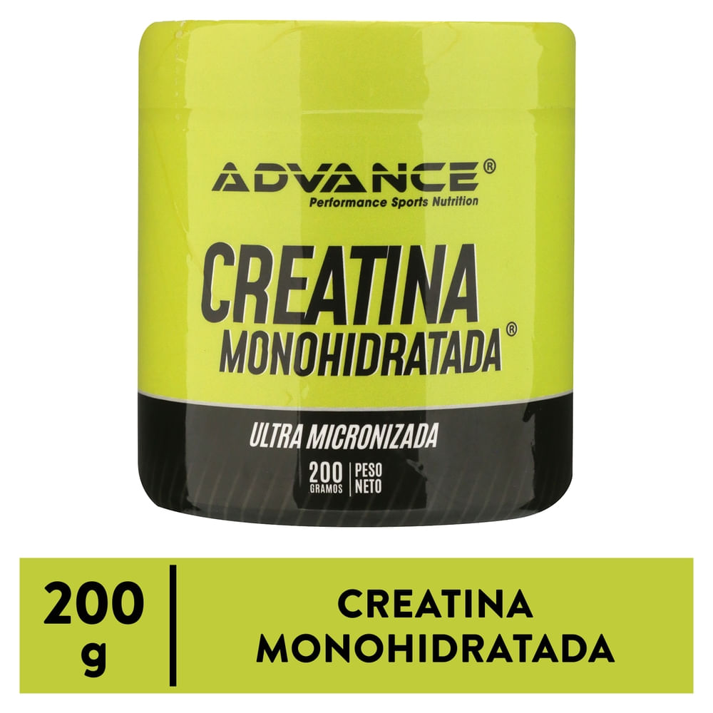
Coffee Hub
MATRIZ · FUNCIONALES
BIA COFFEE HUB · WORKSTREAM 04 · FUNCIONALES
THE NOURISHING ALLIANCE
Fuera del café sí saben añadir
Los cinco que más se venden. Y debajo, quién ya vende cada función — que fuera del café son otras: aquí mandan músculo, hidratación y edad.
41,903 reseñas
64,738 reseñas
13 g proteína + HMB
25 g por porción
₡13.000 200 g
Creatina Birdman
ON Gold Standard
Ensure Advance
Dos Pinos Deportista
Creatina Advance
MARCA
DÓNDE SE VENDE
💪 MÚSCULO
💧 HIDRAT.
🌀 DIGEST.
✦ BELLEZA
✚ EDAD
🍃 QUITA
● la marca ya vende un producto con esa función
POLVOS DEPORTIVOS
●
●
Birdman 🇲🇽
Amazon · Costco · Fahorro
4 de los 8 primeros de Amazon MX
Powerlab · Perform · Pura Prote 🇨🇷
tienda propia · Auto Mercado
●
●
●
las tres marcas ticas nativas
Optimum · Dymatize · MuscleTech
Auto Mercado · Goodlife
●
●
el portafolio global casi completo está en CR
LÁCTEO
●
●
●
Dos Pinos 🇨🇷
Walmart CR · Auto Mercado
3 de 6 · y desde 2024 lidera el café RTD tico
Yakult · Danone · Activia 🇲🇽
autoservicio · Yakult Ladies
●
Yakult: 3.99 M de frascos al día · las tres en CR: cero
BEBIDAS
●
Electrolit 🇲🇽
farmacia · autoservicio · CR
87% del suero oral · se vende como medicamento, no como alimento
Gatorade · Powerade · Suerox
autoservicio en ambos países
●
●
la hidratación es juego de marcas importadas
Kombucha Culture 🇨🇷 · Bonsaly 🇲🇽
Walmart CR · Chedraui
●
12 SKUs en CR · en México, uno solo
Tropical · Cristal (FIFCO) 🇨🇷
autoservicio
●
su movimiento «saludable» es té y agua
NUTRICIÓN MÉDICA
●
●
Ensure · Glucerna · PediaSure
toda farmacia y súper
13 g de proteína y 1.5 g de HMB · Nestlé ni aparece
Herbalife
venta directa
●
●
el sustituto de comida más caro de CR
EL HUECO
Barras de proteína · claims de riesgo
autoservicio
9 referencias en todo el país · de los 14 claims de salud que permite la norma centroamericana (RTCA), cero en uso
◆
IMPLICACIÓN
PARA BIA
En Costa Rica el que más cerca está de dominar la función no es un cafetalero: es un lácteo.
Censo de anaquel y e-commerce propio, 14-sep-2026 · catálogos VTEX de Walmart CR, Más x Menos y Chedraui · Auto Mercado · PriceSmart CR · Costco MX · Amazon MX · Farmacias del Ahorro · GNC MX · imágenes de fichas de los propios minoristas · Electrolit: prensa económica, no auditado · RTCA 67.01.60:10 Anexo G
POR
4/11

Slide 5
Coffee Hub
CAFÉ · TAM SAM SOM
BIA COFFEE HUB · WORKSTREAM 04 · FUNCIONALES
THE NOURISHING ALLIANCE
El café funcional todavía no existe
Tres tamaños, uno dentro del otro: TAM = todo el café · SAM = el que ya habla de salud · SOM = el funcional de verdad. En dólares, por país.
🇲🇽 MÉXICO
🇨🇷 COSTA RICA
TAM
Todo el café que se vende al menudeo
100%
TAM
Todo el café que se vende al menudeo
100%
USD 3,062 M
USD 345 M
MXN 61,444 M
99% tostado y molido
SAM
El que ya lleva algún claim de salud
19.0%
SAM
Café con atributo (especialidad, orgánico, descafeinado) · rango amplio porque nadie mide cuánto rota
estim.
USD 580 M
USD 20–90 M
MXN 11,643 M
estimación propia · punto medio USD 52 M
SOM
Claim fortificado · crece +18% al año
3.6%
SOM
Ninguna referencia con claim funcional
0%
USD 110 M
USD 0
MXN 2,211 M
0 de 219 referencias medidas
· · · LEÍDO CONTRA LAS REGLAS DE ARTEMIS · · ·
EL PISO DE ENTRADA
LA META YA ASIGNADA
DE QUÉ ESTÁ HECHO
▲
3.6% contra el 5%
◎
15 de 110
⚗
95% es soluble
La regla 01 del playbook de cápsulas no deja entrar a un segmento que pese menos del 5% de la categoría café. Funcional pesa 3.6%.
ARTEMIS le asignó USD 15 M de ingreso N10 (meta a 10 años). Contra el pool medido de USD 110 M, es pedir el 14% de todo el café funcional de México.
De los USD 110 M, sólo USD 5.7 M son café molido — el negocio de BIA. El resto es instantáneo con vitaminas.
◆
IMPLICACIÓN
PARA BIA
La ventaja no es llegar antes. Es llegar con el activo ya hecho — y BIA ya lo tiene: Bulletproof.
Euromonitor Passport, Hot Drinks › Coffee, Retail Value RSP, ed. 2025 · FX 20.064 MXN/USD · censo de anaquel propio 14-sep-2026 · el SAM de Costa Rica es estimación propia, no dato publicado: dos métodos independientes dan USD 20–90 M, central 52 M · el umbral ≥5% es la regla 01 del playbook de cápsulas (ARTEMIS lámina 58), aplicada aquí por analogía · el N10 de USD 15 M — ARTEMIS lámina 6
POR
5/11

Slide 6
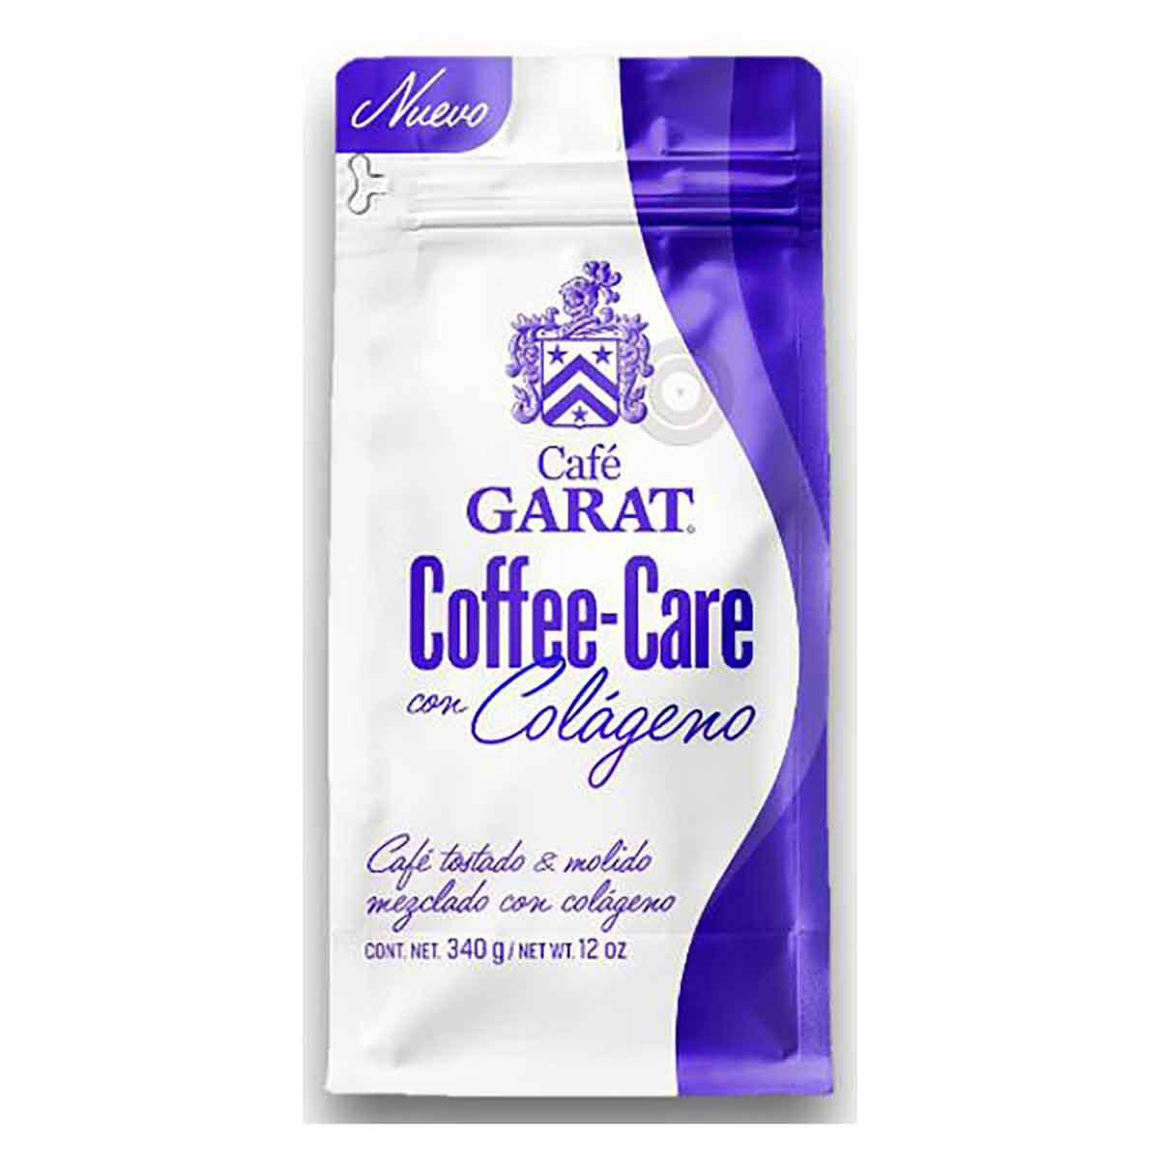
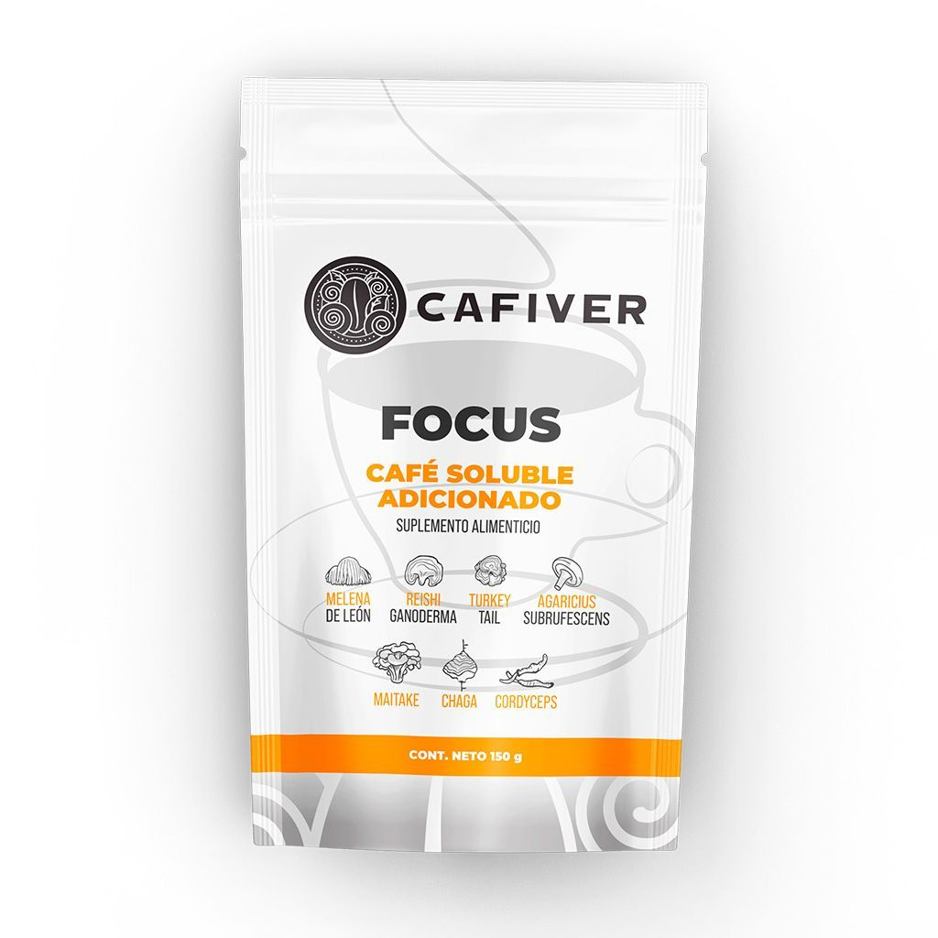
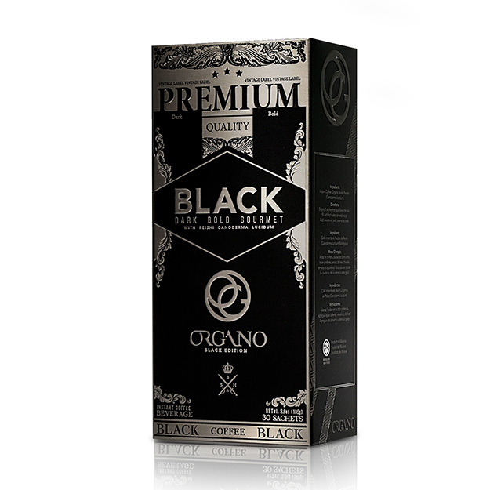
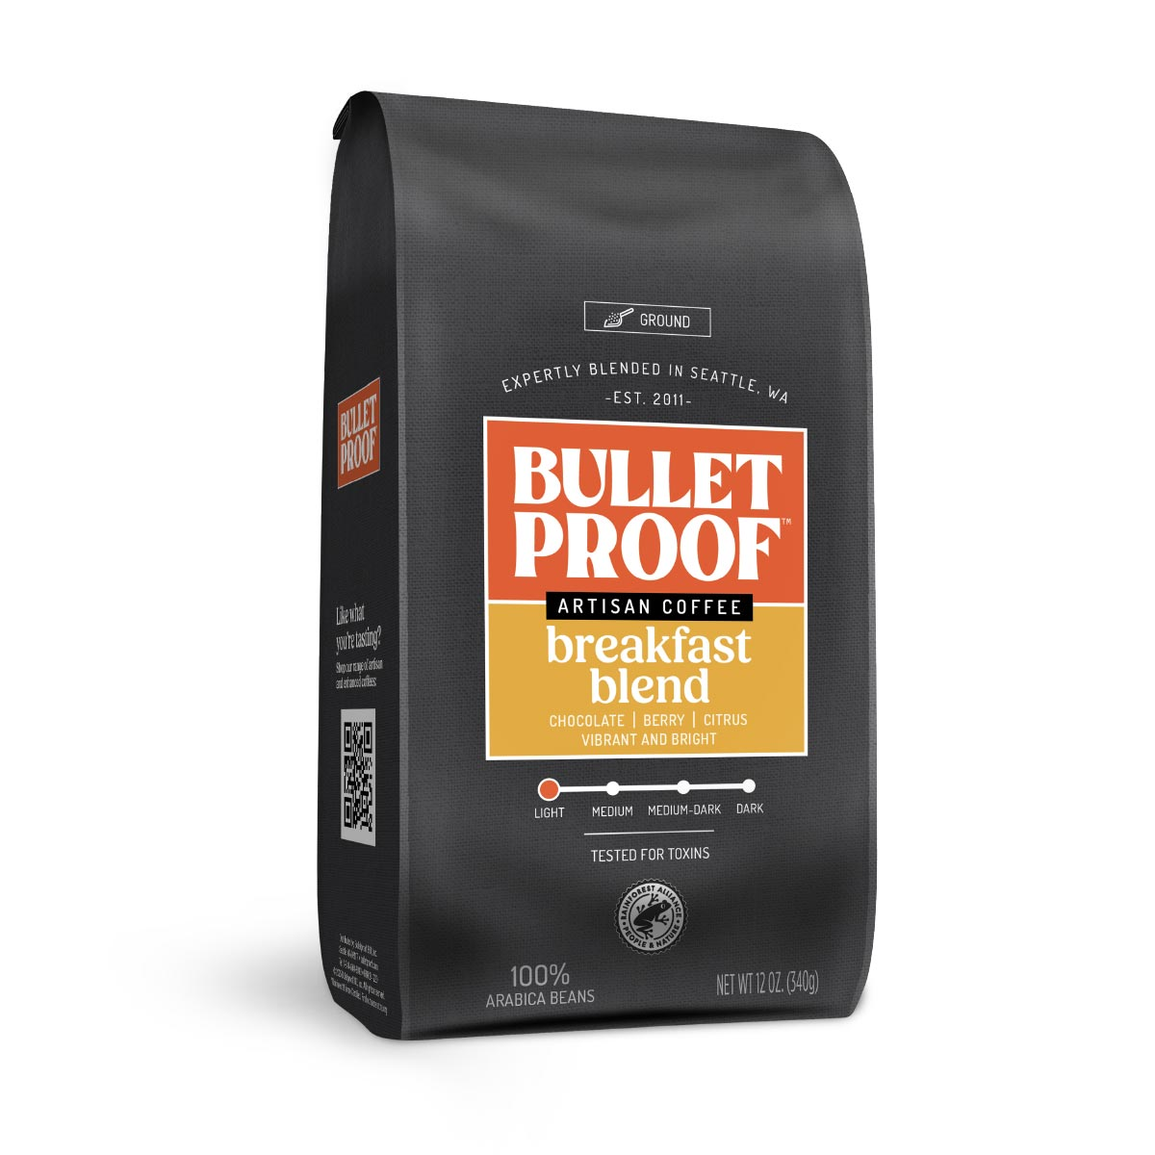
Coffee Hub
QUIÉN JUEGA
BIA COFFEE HUB · WORKSTREAM 04 · FUNCIONALES
THE NOURISHING ALLIANCE
Una sola casa de café se atrevió
Cinco jugadores, cinco canales distintos — y sólo uno llega al pasillo del café.
+20%
3 de 6
0 en súper
25 g
2024
Garat · Sabormex
Cafiver
ORGANO · DXN
Dos Pinos
Bulletproof
Sobreprecio sobre su propio café normal · el único funcional en anaquel
Funcionalidades que ya formula —colágeno, ganoderma y probióticos— y ninguna llega al anaquel
Décadas vendiendo café con ganoderma, todo por red de afiliados
De proteína por porción. Y desde 2024 lidera el café RTD tico con Me Latte
Año en que se integró a BIA · ya vende café con creatina en EE.UU.
· · · LO QUE REVELA EL ANAQUEL · · ·
HALLAZGO 1
HALLAZGO 2
HALLAZGO 3
◆
Entró por la belleza
●
Primero la farmacia
◆
El lácteo ya está en la taza
La única casa de café que juega lo hizo con colágeno, no con hongos.
El café con hongos llegó a Farmacias del Ahorro antes que al súper.
Dos Pinos formula proteína y desde 2024 lidera el café RTD de Costa Rica. Lo que no ha hecho es cruzarlos.
◆
IMPLICACIÓN
PARA BIA
La marca que fundó la categoría ya es de la casa: Bulletproof es de BIA desde 2024.
Censo de anaquel propio, 14-sep-2026 · imágenes de fichas de los propios minoristas · la entrada de Dos Pinos al café RTD con Me Latte en 2024 y su liderazgo: Passport, «RTD Coffee in Costa Rica», 24-dic-2025
POR
6/11

Slide 7
Coffee Hub
MATRIZ · CAFÉ
BIA COFFEE HUB · WORKSTREAM 04 · FUNCIONALES
THE NOURISHING ALLIANCE
Las seis del café. Una sola llegó al súper
49 productos de café censados en México y Costa Rica, cruzados por marca, canal y funcionalidad.
MÉXICO
TAM
SAM
SOM
COSTA RICA
TAM
SAM
SOM
USD 3,062 M
USD 580 M
USD 110 M
USD 345 M
USD 20–90 M
USD 0
todo el café
con claim de salud
fortificado · +18%/año
todo el café
punto medio USD 52 M
0 de 219 referencias
MARCA
DÓNDE SE VENDE
BELLEZA
FOCO
KETO
MÚSCULO
DIGEST.
INMUNE
● la marca ya vende un producto con esa función
EN ANAQUEL FÍSICO
●
Garat (Sabormex)
Chedraui · Costco · Soriana
●
la única en súper
Beyond Vitamins
Farmacias del Ahorro · Amazon
●
llegó por farmacia
Starbucks México
sus propias cafeterías
protein latte, no empaque
SOLO EN E-COMMERCE
●
●
●
●
●
Earth Co
tienda propia · Amazon
●
●
●
6 de 6 — y todo agotado
Cafiver (70 años)
solo su e-commerce
●
●
la tostadora tradicional
UNRULED · cafécoffee
tienda propia · Amazon
●
●
los 3 sabores agotados
BPN PRO / Balanfood
tienda propia · Amazon
●
café de olla
Khaley · DOSE OF
tienda propia
●
812 y 572 reseñas · las de más tracción
Cafelágeno
tienda propia · Amazon
●
Vidaflora · Suntup · Hydrashot
DTC y marketplace
●
tres marcas, un solo claim
Four Sigmatic (importada)
Amazon
interés −79% desde su pico
VENTA DIRECTA · MLM
●
Organo Gold · Gano Excel · DXN
red de afiliados
●
el canal histórico, sin precio público
It Works!
red de afiliados
keto coffee
COSTA RICA
Ninguna marca tica de café
—
●
cero en canal formal, verificado marca por marca
Gano Excel · Omnilife
venta directa
●
lo único que existe, y no es café de anaquel
Dos Pinos
Walmart CR · Auto Mercado
lácteo con 13 SKUs de proteína · y desde 2024 lidera el café RTD tico
◆
IMPLICACIÓN
PARA BIA
De seis funcionalidades, sólo el colágeno llegó al anaquel.
Censo de anaquel y e-commerce propio, 14-sep-2026 · catálogos VTEX de Chedraui, Soriana, Walmart CR y Más x Menos · Costco MX · Farmacias del Ahorro · Amazon MX · tiendas propias de cada marca · Mercado Libre bloqueó lectura de ficha (403): el bloque keto/quema-grasa queda sin precio verificado · los sitios de MLM no publican precio de lista
POR
7/11

Slide 8
Coffee Hub
HAY DEMANDA
BIA COFFEE HUB · WORKSTREAM 04 · FUNCIONALES
THE NOURISHING ALLIANCE
La demanda existe. Está en el bote, no en la taza
Las categorías vecinas ya probaron que aquí se paga por función. Cuánto de eso llega al café.
LO QUE SE PAGA DE MÁS POR AÑADIR LA FUNCIÓN
12 de 30
Misma marca, mismo tamaño, mismo anaquel — sólo cambia el beneficio.
♛
La creatina se comió el top
EN POLVO
Del ranking de suplementos de Amazon México. Los puestos #1 a #4 son todos creatina
Creatina Birdman
+150%
$5.32 → $13.18 por porción · la misma molécula, vendida «for women»
58 vs 27
▥
Creatina contra probióticos
EN CAFÉ
Referencias en el súper tico. El nicho deportivo ya es más grande que el funcional clásico
Café Garat
+20%
$141 → $169 los 340 g · molido con colágeno, en Chedraui
249 vs 5
La disposición a pagar existe. En la taza se captura una séptima parte de lo que se captura en el bote.
✕
Quitar contra añadir
«Sin azúcar» son 249 referencias en Costa Rica. «Fortificado», cinco — y una es shampoo
· · · LO QUE ESTO SIGNIFICA · · ·
◆
SEÑAL 1
●
SEÑAL 2
▲
SEÑAL 3
La función ya se paga
Y ya pasó por caja
Nadie cruzó las dos
En polvo el multiplicador es 2.5×. Al consumidor no hay que explicarle para qué sirve.
Creatina y proteína viven en góndola de súper en los dos países.
Birdman le puso café a la proteína; nadie le puso proteína al café.
◆
IMPLICACIÓN
PARA BIA
El riesgo no es que falte demanda. Es que el café sea el envase equivocado para cobrarla.
Amazon MX nodo «Suplementos para Deportistas» · catálogo VTEX de Chedraui y de Walmart CR · tienda Birdman MX · censo de anaquel propio 14-sep-2026 · las cifras de nutrición deportiva de IMARC y Mordor son de consultora de pago y se usan como contraste, no como ancla
POR
8/11

Slide 9
Coffee Hub
POR QUÉ NO PEGÓ
BIA COFFEE HUB · WORKSTREAM 04 · FUNCIONALES
THE NOURISHING ALLIANCE
Nadie lo vende. Y no es por falta de intentos
Antes de preguntarse cómo entrar, conviene saber por qué los que entraron salieron.
−79% y −83%
▼
Los que llegaron primero
CAFÉ FUNCIONAL LISTO PARA BEBER · USD MILLONES, 2025
Caída del interés de búsqueda de Four Sigmatic y MUD\WTR desde su pico. Ser primero no los protegió
Norteamérica
341
47%
Latinoamérica
0.3
◐
Reduce su cafeína
De quienes la consumen. El consumidor va en contra del café cargado
Y lleva cinco años plano: 0.3 en 2020, 0.3 en 2025. No es que nadie haya llegado. Llegaron y no prendió.
80%
✚
Endulza su café
En Costa Rica. Cualquier tesis de café saludable arranca contra eso
· · · LO QUE ESTO SIGNIFICA · · ·
SEÑAL 1
SEÑAL 2
SEÑAL 3
◆
No es que nadie llegara
●
Y ya tiene dueño
▲
Latinoamérica resta
Alguien ya lo intentó en la región y no prendió. El anaquel vacío no es una puerta abierta: es un intento fallido.
El claim líder de bebidas calientes vale MXN 4,112 M y Nestlé se queda con el 58%. No es anaquel vacío: es anaquel ocupado.
Es la región del mundo que más evita los ultraprocesados (~52%). Añadir va contra la corriente.
◆
IMPLICACIÓN
PARA BIA
En anaquel la respuesta honesta hoy es no. La pregunta viva es dónde sí — y con qué activo.
Passport, rejilla de estadísticas (RTD funcional LatAm 2020-2025) · el claim «sin cafeína» de MXN 4,112 M y el 58% de Nestlé salen de «HW Hot Drinks in Mexico» ed. 12-ene-2026, dato 2024 · Google Trends medido · Voice of the Consumer Health & Nutrition 2026 · Kantar Mercaplan 2025
POR
9/11

Slide 10
Coffee Hub
LAS TRES PREGUNTAS
BIA COFFEE HUB · WORKSTREAM 04 · FUNCIONALES
THE NOURISHING ALLIANCE
Atractiva sí, lista no. Salida: CULTIVATE & SHAPE
Las tres preguntas de la lámina 15 de ARTEMIS, contestadas con lo que se midió.
01
OPORTUNIDAD ATRACTIVA
02
MERCADO LISTO
03
DERECHO A GANAR
¿Hay un mercado de crecimiento real?
¿El país está listo para eso?
¿Podemos ganarlo y escalarlo?
SÍ
NO
SÍ, POR UN LADO
La función ya se paga: +150% por la misma molécula en polvo. Y el claim fortificado del café mexicano crece +18.1% anual, mientras en EE.UU. se muere a −10.3%.
RTD funcional: 341 en Norteamérica contra 0.3 en LatAm, y plano cinco años. En 441 referencias de café barridas en Chedraui, 2 son funcionales.
Bulletproof — la marca que fundó la categoría — es de la casa desde 2024, y ya vende café con creatina. BIA ya tiene café, máquina y ruta.
SÍ × NO × SÍ
CULTIVATE & SHAPE
lo que dicta el marco
«Build the conditions before committing the outcome». No es un no: es construir las condiciones antes de comprometer el resultado.
◆
IMPLICACIÓN
PARA BIA
No es un no. Es: forma el mercado fuera del anaquel antes de comprometer el N10.
Compuertas y salidas — ARTEMIS lámina 15 · RTD funcional LatAm y Norteamérica — Passport, rejilla de estadísticas 2020-2025 · 441 referencias de café barridas por paginación en el catálogo VTEX de Chedraui, 14-sep-2026 · Google Trends medido · la propiedad de Bulletproof por BIA está confirmada; el tipo de operación y la licencia por país no son públicos
POR
10/11

Slide 11
Coffee Hub
QUÉ HACER
BIA COFFEE HUB · WORKSTREAM 04 · FUNCIONALES
THE NOURISHING ALLIANCE
La respuesta no es entrar. Es entrar por otro lado
Una cosa que no hay que hacer, dos que sí, y los cuatro números que faltan para decidir.
NO HACER
SÍ HACER · MÉXICO
SÍ PROBAR · FOODSERVICE
✕
Un café funcional al anaquel
●
Traer Bulletproof
▲
Proteína por taza
Es donde la categoría ya fracasó, donde Nestlé tiene el 58% del claim líder, y donde la NOM-051 confisca el frente del empaque.
La marca es de la casa desde 2024 y ya vende café con creatina. En sobre instantáneo, no en máquina: la creatina se degrada con calor.
Sin sello de advertencia, sin empaque nuevo, sin maquila. BIA ya tiene café y máquina. Es la prueba más barata de que hay demanda.
· · · ANTES DE APROBAR NADA · · ·
LO QUE FALTA
QUÉ LO TUMBA
Cuatro números de BIA
Qué haría que esto se equivoque
Costo del gramo funcional, margen por taza contra el café base, mínimo de producción y punto de equilibrio. No están en este estudio.
Que los derechos de Bulletproof no incluyan MX y CR, o que la recompra en máquina caiga bajo 30% a las cuatro semanas. Cualquiera de las dos lo tumba.
◆
IMPLICACIÓN
PARA BIA
Piloto de 90 días en máquina. Ni empaque nuevo ni anaquel hasta que la recompra lo pague.
Passport «HW Soft/Hot Drinks in Mexico» ed. 2026 · censo de anaquel propio · NOM-051 DOF 27-mar-2020, numerales 4.5.3, 6.3 y 7.1.3 · la creatina se degrada a creatinina con calor y tiempo en solución: por eso el mercado es instantáneo y no hay RTD · la propiedad de Bulletproof por BIA está confirmada, pero el tipo de operación y la licencia por país no son públicos
POR
11/11

